Slide 1
Esta clase va a ser
grabada
Notes:
Colocar todas las clases.

Slide 2
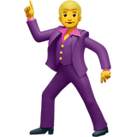
¡Les damos la bienvenida!
¿Comenzamos?
Notes:
Obligatoria para la primera clase (después no va).

Slide 3

COMISIÓN N°####
Presentación
del equipo
Profesor/a responsable:
Coordinador/a:
Tutores y tutoras:
…
…
…
…
…
…
…
Notes:
Se presenta en la primera clase. Colocar el número de comisión correspondiente. Se debe editar y completar con los nombres del equipo a cargo. Se sugiere linkearlos a los perfiles de Linkedin (quienes quieran).

Slide 4


Presentación
de estudiantes
Por encuestas de Zoom
País
Conocimientos previos
¿Por qué elegiste este curso?
Notes:
(Sólo la primera clase) Presentación de Estudiantes
Soporte: Encuesta de Zoom
¿Como crear encuestas de zoom? Disponible en este video.
Consigna: Presentación de los estudiantes. Generar una encuesta de zoom para cada punto (3 en total) con los siguientes ítems y opciones.
PAÍS / Opciones:
Argentina
Uruguay
Chile
Colombia
Perú
Otro
CONOCIMIENTOS PREVIOS DE (TEMA RELACIONADO) / Opciones:
Nulo conocimiento
Poco conocimiento
Bastante conocimiento
Otro
¿POR QUÉ ELEGISTE EL CURSO? / Opciones:
Soy curioso/a y siempre quiero aprender más.
Quiero emprender o mejorar mi camino Freelance.
Quiero perfeccionar o desenvolverme de forma profesional o laboral.
Otro

Slide 5
¿Dudas sobre el
onboarding?
Mira los vídeos de Onboarding en la Plataforma
Notes:
LOS VIDEOS DE ONBOARDING ESTÁN DISPONIBLES EN EL ESPACIO DE LA CLASE 0

Slide 6
Lo que debes saber
antes de empezar
!
Notes:
Antes de empezar, toma en cuenta lo siguiente...

Slide 7
Acuerdos
y compromisos
Notes:
Antes de empezar, toma en cuenta lo siguiente...

Slide 8
ACUERDOS Y COMPROMISOS
Convivencia
Conoce aquí nuestro código de conducta y ayúdanos a generar un ambiente de clases súper ameno.
Durante las clases, emplea los medios de comunicación oficiales para canalizar tus dudas, consultas y/o comentarios: chat Zoom público y privado, y por el chat de la plataforma.
Ten en cuenta las normas del buen hablante y del buen oyente, que nunca están de más.
Verifica el estado de la cámara y/o el micrófono (on/off) de manera que esto no afecte la dinámica de la clase.

Slide 9

ACUERDOS Y COMPROMISOS
Distractores
Encuentra tu espacio y crea el momento oportuno para disfrutar de aprender
Evita dispositivos y aplicaciones que puedan robar tu atención
Mantén la mente abierta y flexible, los prejuicios y paradigmas no están invitados

Slide 10
ACUERDOS Y COMPROMISOS
Herramientas
Mantén a tu alcance agua, mate o café
Si lo necesitas, ten a mano lápiz y papel para que no se escapen las ideas. Pero recuerda que en Google Drive tienes archivos que te ayudarán a repasar, incluidas las presentaciones.
Conéctate desde algún equipo (laptop, tablet) que te permita realizar las actividades sin complicaciones.
Todas las clases quedarán grabadas y serán compartidas tanto en la plataforma de Coderhouse como por Google Drive.

Slide 11

ACUERDOS Y COMPROMISOS
Equipo
¡Participa de los After Class! Son un gran espacio para atender dudas y mostrar avances.
Intercambia ideas por el chat de la plataforma.
Siempre interactúa respetuosamente.
No te olvides de valorar tu experiencia educativa y de contarnos cómo te va.

Slide 12
Interacciones
en clase
Notes:
Antes de empezar, toma en cuenta lo siguiente...

Slide 13
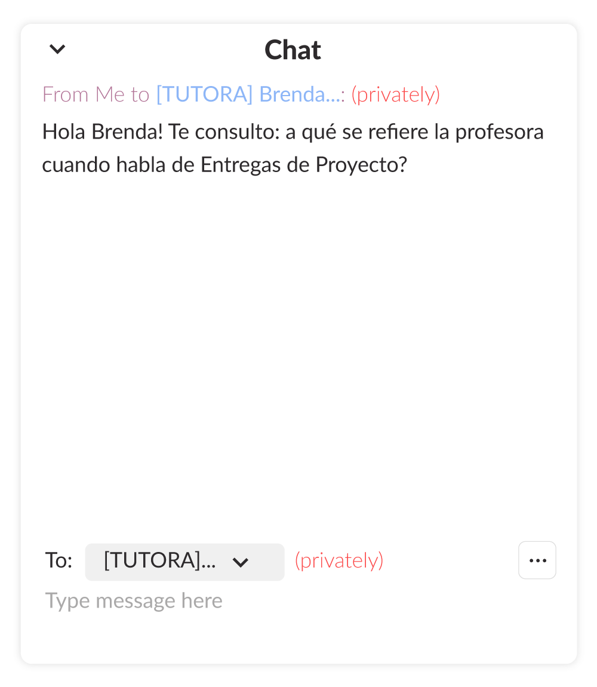
INTERACCIONES EN CLASE
Mientras el profesor explica
Para mantener una comunicación clara y fluida a lo largo de la clase, te proponemos mantener 2 reglas:
1.
Si tienes dudas durante la explicación, debes consultarle directamente por privado a tu tutor por el chat de Zoom.
Notes:
Obligatoria para la primera clase (después no va).

Slide 14
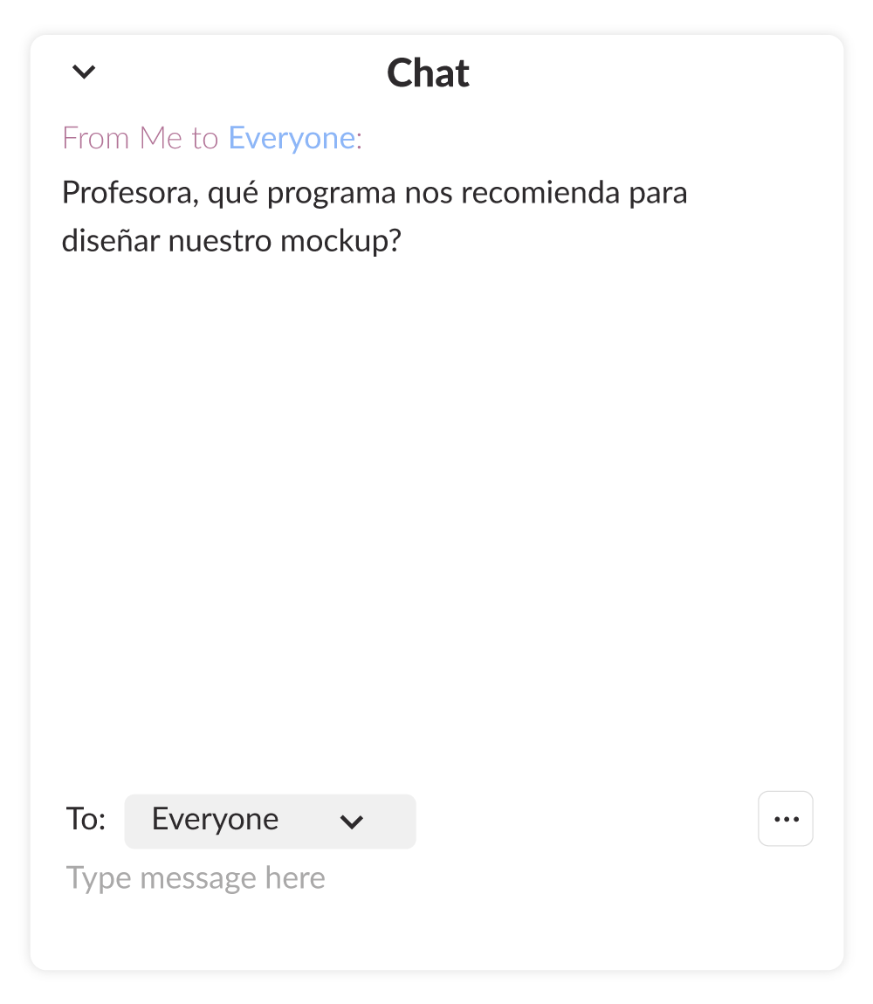
INTERACCIONES EN CLASE
Espacios para consultas
2.
Entre contenido y contenido, se abrirán breves espacios de consulta. Allí puedes escribir en el chat tu pregunta.
¡Tu duda puede ayudar a otras personas!
No olvides seleccionar “todos” para que todos puedan leerte (y no solo tu tutor).
Notes:
Obligatoria para la primera clase (después no va).

Slide 15
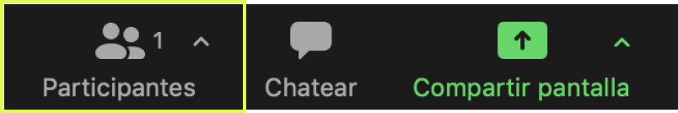
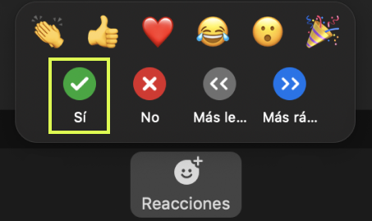
INTERACCIONES EN CLASE
Funcionalidades
Para evitar saturar el chat de mensajes, utiliza los signos que figuran en el apartado Participantes, dentro de Zoom.**
Por ejemplo: si se pregunta si se escucha correctamente, debes seleccionar la opción “Sí” o “No”.
**Para quitar el signo, presiona el mismo botón nuevamente o la opción “clear all”.

Slide 16
AfterClass
Notes:
Antes de empezar, toma en cuenta lo siguiente...

Slide 17
AFTER CLASS
¿Qué son?
Te acompañamos para resolver tus consultas sobre el contenido en estos espacios.
Si hay temas que no se entendieron o necesitan refuerzo se trabajarán en una clase de 1 hs que opera como espacio de consulta.
No son obligatorias ni se toma asistencia, pero son el espacio uno a uno con tu profesor/a** para responder dudas puntuales o reforzar conceptos.
Tu profesor/a está comprometido con tu educación, por lo tanto:
Se responderán dudas puntuales que hayan quedado sobre los temas dados. ¡Vení preparado, queremos escucharte!
Se verán temas de conocimientos básicos para la nivelación de saberes.

Slide 18
Instancias prácticas
Notes:
Antes de empezar, toma en cuenta lo siguiente...

Slide 19



Instancias prácticas
Actividades de clase
Workbook
Pre-entregas
Ayudan a poner en práctica los conceptos y la teoría vista en clase. No deben ser subidas a la plataforma y se desarrollan en la clase sincrónica.
Actividades relacionadas con el Proyecto Final. No son entregables ni obligatorias, pero su resolución es muy importante para llegar con mayor nivel de avance a las entregas obligatorias. Se desarrollan de forma asincrónica.
Entregas con el estado de avance de tu proyecto final que deberás subir a la plataforma a lo largo del curso y hasta 7 días luego de la clase, para ser corregidas por tu tutor/a.
Notes:
Usar para slides de sólo texto con instancias a destacar.

Slide 20
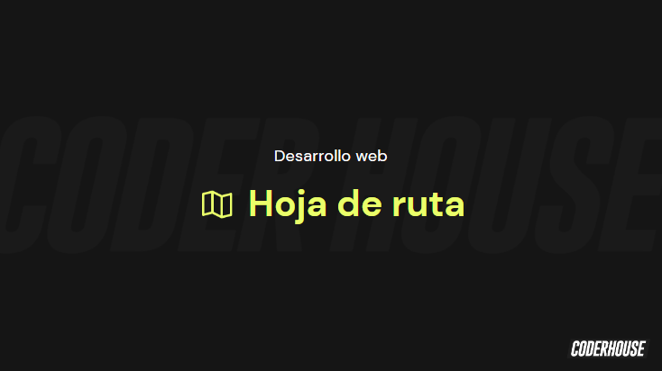
Instancias prácticas
Dentro de tu carpeta de cursada encontrarás el archivo de “Hoja de ruta”, este espacio fue creado para que puedan visualizar en un mismo lugar, de manera rápida y ágil, todas las pre-entregas y entrega del Proyecto Final.
Te recomendamos utilizar esta herramienta para organizar la cursada y la construcción de tu proyecto final.
Notes:
Usar para slides de sólo texto con instancias a destacar.

Slide 21


ALERTAS
¿Qué son y cuándo aparecen?
CoderAlert
Coder Training
Son avisos creados para comunicar cuándo los temas de una clase están directamente relacionados con alguna pre-entrega y con el proyecto final de modo que puedas ir construyendo con antelación parte de la consigna. Lo conseguirás usualmente al final de la presentación de la clase.
Son alertas que te indicarán que el contenido de una clase puede ser ejercitado mediante a través de actividades presentes en el Workbook. Son totalmente opcionales y cumplen la función de espacio práctico asincrónico.
NOTA: En ambos casos podrás usar el workbook para practicar.

Slide 22
PRE ENTREGAS DEL PF
¿Qué son?
Son actividades o ejercicios que se realizan durante el curso, que ayudan a materializar los contenidos trabajados en las clases mediante la práctica y que suman a la construcción del proyecto final.
Pre-entregas del Proyecto final
Entregas con el estado de avance de tu proyecto final que deberás subir a la plataforma a lo largo del curso y hasta 7 días luego de la clase, para ser corregidas por tu docente o tutor/a.
Notes:
Sólo se muestra la primera clase.
Sugerencias:
No solicitar más de un desafío entregable por clase a los estudiantes.
Si se utiliza una Actividad en clase, si bien no se entregan, que demuestre una finalidad. Por ejemplo, puede utilizarse para solicitar algo puntual de tarea: “Para la próxima clase traer anotado…” o ser la práctica necesaria para otro entregable vinculado con el Proyecto.

Slide 23
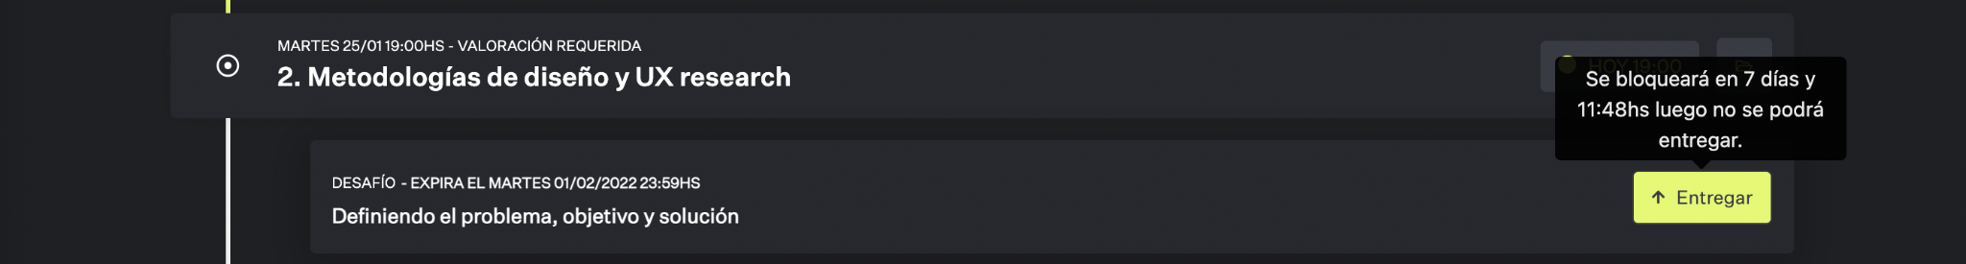
¡Importante!
Las pre entregas del proyecto final se deben cargar hasta siete días después de finalizada la clase. Y contarás con 10 días una vez finalizado el curso para entregar tu proyecto final.
Te sugerimos llevarlos al día.
Notes:
Primera clase.

Slide 24
¿Cuál es nuestro Proyecto final?
Notes:
Primera clase.

Slide 25
PROYECTO FINAL
Proyecto Final
El Proyecto Final se construye a partir de las pre entregas que el estudiante va cargando en nuestra plataforma. El workbook contiene actividades que te ayudarán a construir cada pre-entrega de forma progresiva.
El objetivo es que cada estudiante pueda utilizar su Proyecto Final como parte de su portfolio personal.
El proyecto final se debe subir a la plataforma la penúltima o última clase del curso. En caso de no hacerlo tendrás 10 días a partir de la finalización del curso para cargarlo en la plataforma.
⚠️ Pasados esos días el botón de entrega se inhabilitará.⚠️
Notes:
Primera clase.

Slide 26
PROYECTO FINAL
Proyecto Final
Descripción: deberás desarrollar un sitio web con 5 secciones, en diferentes archivos HTML. Contendrá contenido, imágenes, hyperlinks, estructura, manejo de grids, uso del framework, SEO, animación y responsive. El tema del proyecto podrás elegirlo, teniendo en cuenta el objetivo.
Criterios de evaluación: estructura del sitio web, diseño y estética, códigos HTML y CSS, contenido y calidad.
Formato esperado: página final cargada en el servidor, con acceso desde la web.
Notes:
Primera clase.

Slide 27
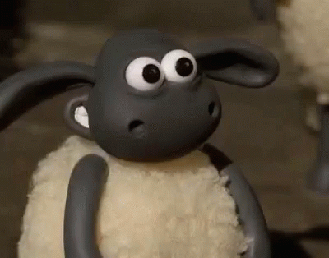
PROYECTO FINAL
Proyectos de nuestros estudiantes
https://federicodelpiano.github.io/proyecto_final/#
https://jonarosas.github.io/proyecto_final/index.html
https://emilianop7.github.io/coder_final/
https://silvina645.github.io/final/index.html
¡Puedes ver más ejemplos de proyectos de ex-estudiantes de Coderhouse en: www.coderhouse.com/proyectos!
¡Esperamos que les resulten inspiradores!
Notes:
Primera clase.

Slide 28
Clase 01. DESARROLLO WEB
Introducción al curso de desarrollo web & & Prototipado y conceptos básicos de HTML
Notes:
Obligatoria siempre

Slide 29

Objetivos de la clase
Conocer los conceptos básicos del curso.
Presentar las herramientas a utilizar.
Instalar y probar cada una de ellas.
Notes:
Obligatoria siempre. Indican aquello que se pretende que el estudiante logre con la clase. Recuerda que se enuncian en principio con el verbo en infinitivo delante (por ejemplo: “Comprender…”, “Analizar…”, “conocer…”, etc). Se debe destacar en negrita el verbo. Los objetivos deben ser concretos, medibles y coherentes con los contenidos.

Slide 30
Interacciones
en clase
Notes:
Antes de empezar, toma en cuenta lo siguiente...

Slide 31

MAPA DE CONCEPTOS
Desarrollo web
Herramientas básicas para el diseño y desarrollo web
Conceptos básicos
Internet
Herramientas a utilizar en el curso
Instalación y práctica
Comandos básicos de la terminal
¿Cómo abrir la terminal?
Notes:
Se puede usar para comenzar o finalizar la clase, según sea más conveniente. La información de este slide es de relleno.
Recurso: Mapa de conceptos (genérico)
Muestra rápidamente los contenidos de la clase y cómo se relacionan. Ayuda a los estudiantes a evitar “perderse” durante la clase, al avanzar en un sentido lineal una diapositiva tras otra. El ejemplo pertenece a la primera clase del curso UX/UI.
Sugerencia: -También se pueden mostrar con un menor énfasis o colores apagados, aquellos contenidos de clases anteriores y que se vinculen con la actual.
-Resaltar con color los temas que se abordan en la clase.
Colores
Categorías principales: Pleno en #27282d con texto en blanco.
Categorías secundarias (o a destacar): Pleno en #393b43 con texto en blanco.
Categorías terciarias: Borde en #393b43 con texto en #222222.

Slide 32


Temario
01 - Parte I
01 - Parte II
Introducción al Desarrollo Web
Prototipado y conceptos básicos de HTML
Conceptos básicos
Herramientas a utilizar en el curso
Instalación y práctica
Prototipado desde el papel
HTML
Etiquetas
Notes:
Recurso: Temario del curso - Se muestra al inicio de cada clase
- Tiene un aspecto similar a un calendario. - Resume rápidamente: título de la clase, número y contenidos que abarca
- Guía rápida tanto para docentes, como para estudiantes. - Para mayor ubicación en el curso, también muestra en un tamaño más pequeño lo sucedido la clase anterior y la siguiente.
- Se colocan los temas de la clase y deben enlazarse a la diapositiva correspondiente.

Slide 33
Conceptos básicos
Notes:
Usar para los módulos más importantes de la clase, donde se introducen conceptos que se ven en varios slides. No hay que usarla para todos los módulos.

Slide 34
¿Qué es el Desarrollo Web?
Notes:
Usar para los subtemas de un módulo.

Slide 35

La planificación y el diseño de páginas de internet, con la interacción de medios como textos, imágenes, vídeos, sonido y enlaces a otras páginas web”
Marie Quilly (2014)
Notes:
Usar para slides de sólo texto con citas.

Slide 36
Principios básicos:
👀 Navegabilidad: ¿Dónde puede ir el usuario y de qué forma? ¿Cómo pasar de una página a otra?
🔍 Interactividad: ¿Cómo pasar de un medio a otro, o de una aplicación a otra? ¿Cómo relacionar los diferentes medios?
💻 Arquitectura de la información: ¿Cómo organizar esta última?
Notes:
Usar para slides de sólo texto con instancias a destacar.

Slide 37
Herramientas básicas para el diseño y desarrollo web
Notes:
Usar para los subtemas de un módulo.

Slide 38


Lenguajes para el Desarrollo Web
Para el diseño y desarrollo web existen diferentes lenguajes, que nos permiten llevar el diseño en papel (sketch) a una estructura que pueda interpretar un computador. En este curso se verán dos lenguajes bases: HTML y CSS.

Slide 39
HTML
Es un "lenguaje" de marcado de etiquetas, que permite crear documentos para web.
Durante el curso estaremos viendo HTML, incluyendo toda su estructura y etiquetas. Los siguientes términos serán de uso frecuente:
Etiqueta.
Atributo.
Estructura.

Slide 40
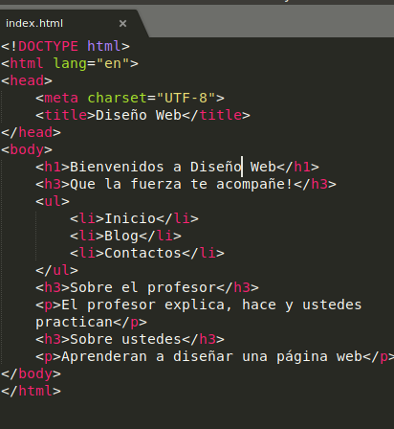
Bienvenidos a Diseño Web
Que la fuerza te acompañe!
Inicio
Blog
Contactos
Sobre el Profesor:
El Profesor explica, hace y ustedes practican.
Sobre ustedes:
Aprenderán a diseñar una página web.

Slide 41
CSS
El CSS permite controlar la apariencia de una página web.
El CSS, en español «hojas de estilo en cascada», es un lenguaje de diseño gráfico, utilizado para definir y crear la presentación de un documento estructurado, escrito en un lenguaje de marcado.​
Algunos términos que utilizaremos serán:
Estilo.
Reglas.
Medidas.
Fuente.

Slide 42
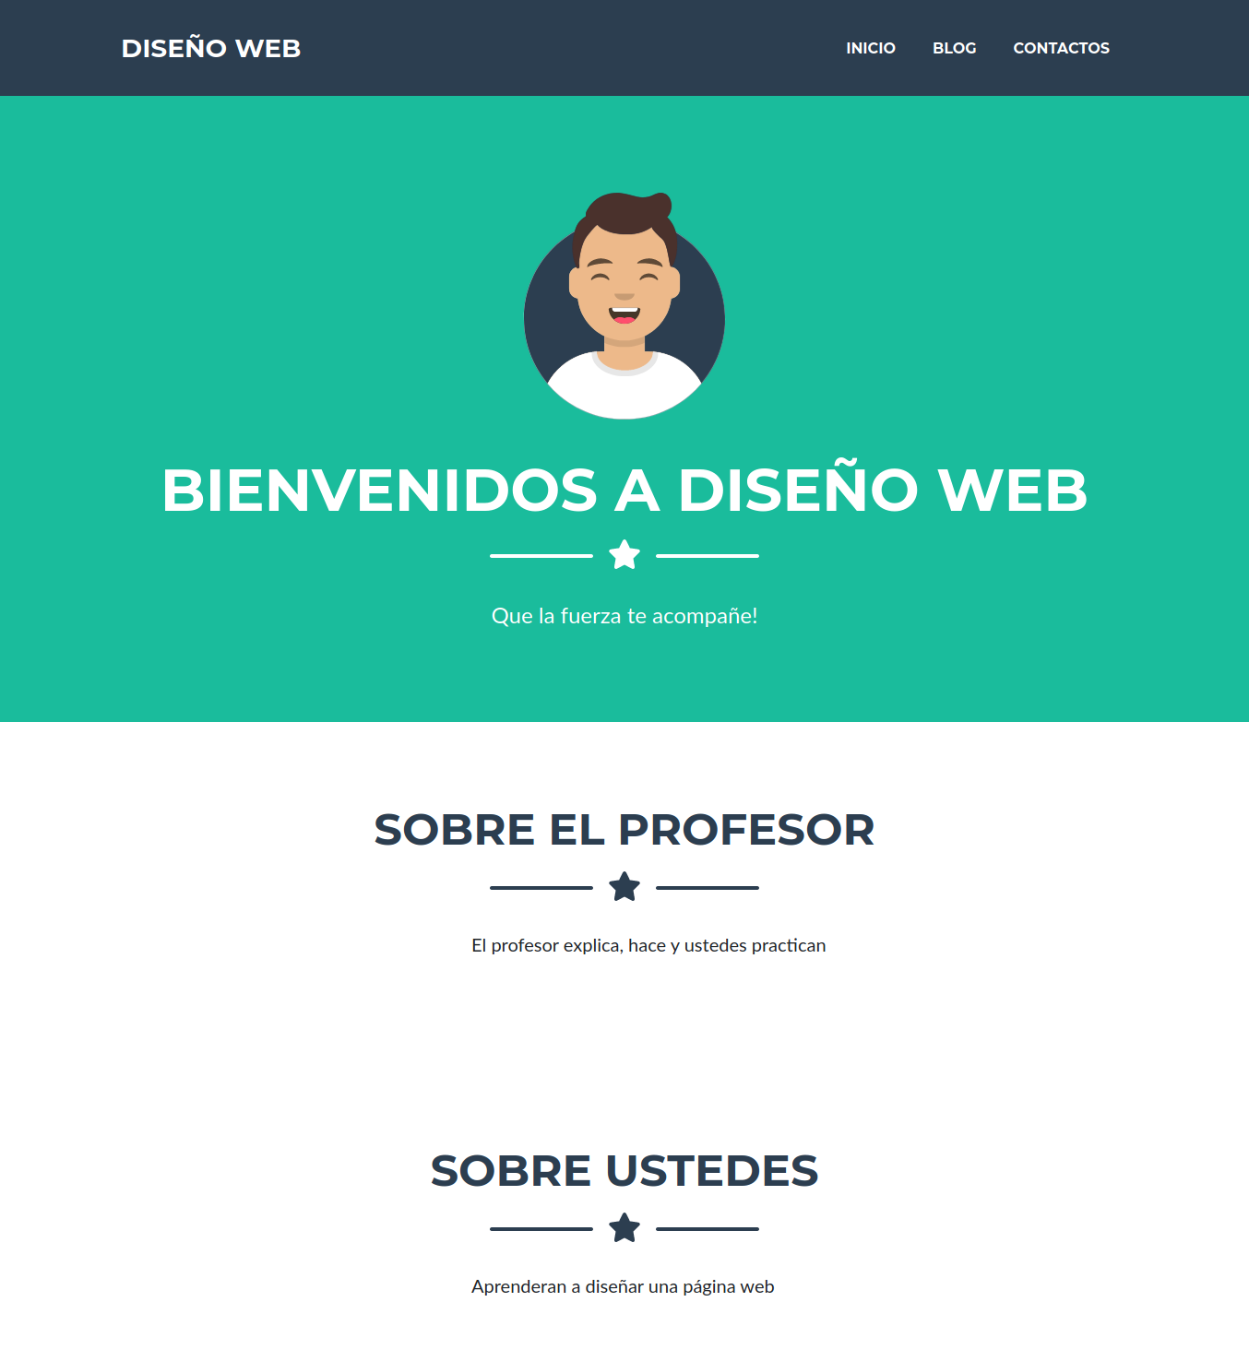
Bienvenidos a Diseño Web
Que la fuerza te acompañe:
Inicio
Blog
Contactos
Sobre el Profesor:
El Profesor explica, hace y ustedes practican.
Sobre ustedes:
Aprenderán a diseñar una página web.
Notes:
Explicar la correlación entre esta slide y la que sólo tiene la estructura html

Slide 43
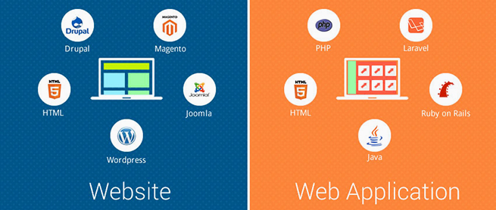
¿Qué es un lenguaje de programación?
Fuente: https://blog.ida.cl/estrategia-digital/diferencias-aplicacion-web-sitio-web/
Notes:
Usar para slides de video. Usar videos en buena calidad, con audio en español (deseable) o subtítulos (mínimo requerido). Haciendo click derecho, Opciones de video… puede configurarse el momento del video que se reproduce (por ejemplo, para elegir fragmentos de charlas largas).

Slide 44
Conceptos básicos sobre internet
Notes:
Usar para los subtemas de un módulo.

Slide 45



Internet
Navegador
Buscador
Se trata de una red de equipos de cálculo, que se relacionan entre sí a través del uso de un lenguaje universal.
Es el instrumento que permite a los usuarios de internet navegar entre las distintas páginas de sitios web.
Es un sistema informático que busca todo tipo de información en la web, almacenando la misma en una enorme base de datos, para arrojar la información solicitada.
Notes:
El docente deberá evaluar si es necesario o no explicar estos conceptos. Posiblemente se omita, o se define muy brevemente

Slide 46

¿Qué es un sitio web?
Es un espacio virtual en Internet.
Se trata de un conjunto de páginas web, accesibles desde un mismo dominio o subdominio de la World Wide Web (WWW).
¡Atención!
Sitio y página web no son lo mismo

Slide 47
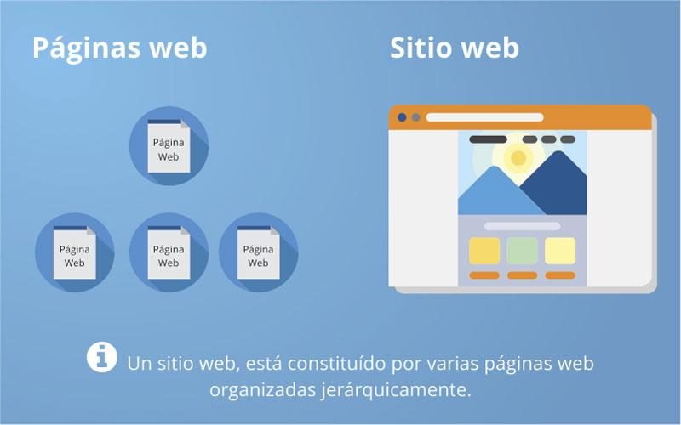
Diferencia entre página web y sitio web
Una página web es un documento html
Un sitio web es un conjunto de documentos html relacionados, entre los cuales se puede navegar mediante el uso de enlaces o links

Slide 48
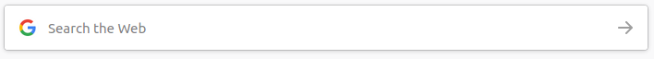

El modelo cliente - servidor
Al abrir un browser o navegador e ingresar una página web se lo suele hacer por su nombre, por ejemplo: www.coderhouse.com
A lo largo de toda la red de internet, existe una serie de máquinas que hacen de “agenda” y nos dan la dirección IP.
La dirección IP es un conjunto de números que identifica, de manera lógica y jerárquica, a una interfaz en red.
Por ejemplo: www.google.com.ar = 142.251.33.67
Notes:
Usar para slides de texto e imagen. Si no alcanza, no sobrecargar, usar otra con el mismo título para indicar que continúa el mismo módulo.

Slide 49
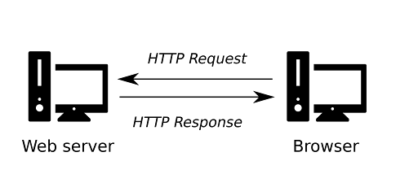
El modelo cliente - servidor
Cuando la petición llega al servidor, el mismo resuelve:
Si el sitio efectivamente está en ese servidor.
Qué directorio (o carpeta) se corresponde con ese sitio web.
Qué archivo está siendo solicitado (si no es ninguno, siempre se busca uno por defecto).
Qué tecnologías conforman esos archivos.
Fuente: Imagen recuperada de 132.72.155.230:3838
Notes:
Usar para slides de texto e imagen. Si no alcanza, no sobrecargar, usar otra con el mismo título para indicar que continúa el mismo módulo.

Slide 50
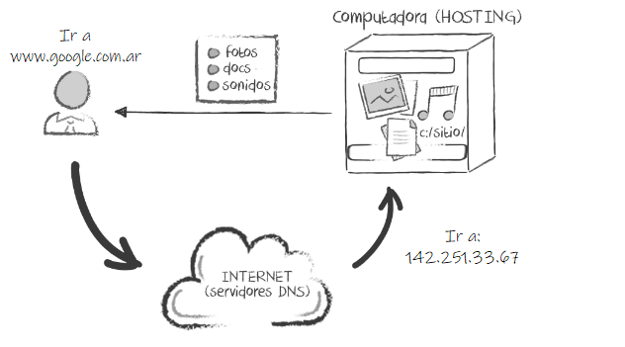
El modelo cliente-servidor
Notes:
Cuando la petición llega al servidor, el mismo resuelve: 1) si el sitio efectivamente está en ese servidor; 2) qué directorio (o carpeta) corresponde con ese sitio web; 3) qué archivo estás pidiendo (si no pedís ninguno, siempre se busca uno por defecto), y 4) qué tecnologías conforman esos archivos.

Slide 51
Herramientas a utilizar en el curso
Notes:
Usar para los módulos más importantes de la clase, donde se introducen conceptos que se ven en varios slides. No hay que usarla para todos los módulos.

Slide 52





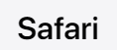
Exploradores
Para probar tu web, necesitarás varios exploradores, con el fin de corroborar si los mismos soportan las etiquetas aplicadas al diseño. Los más comunes son:
Google Chrome https://www.google.com/intl/es_es/chrome/
Microsoft Edge https://www.microsoft.com/es-es/edge
Firefox https://www.mozilla.org/es-ES/firefox/new/
Safari https://www.apple.com/es/safari/
Opera https://www.opera.com/es

Slide 53


Editores de texto
Son programas que permiten escribir el código fuente (HTML, CSS, JavaScript, y otros) de tus proyectos.
Al ser dinámicos, son idóneos para cuando desarrollas uno con varios lenguajes de programación.
Algunos de ellos son:
Visual Studio Code.
Brackets.
Sublime Text.
Código fuente: es el conjunto de líneas de textos, las cuales son las directrices que debe seguir la computadora para realizar dicho programa.
Notes:
El principal a utilizar debería ser VSC, ya que es gratuito, multiplataforma y el estandar para iniciar.

Slide 54

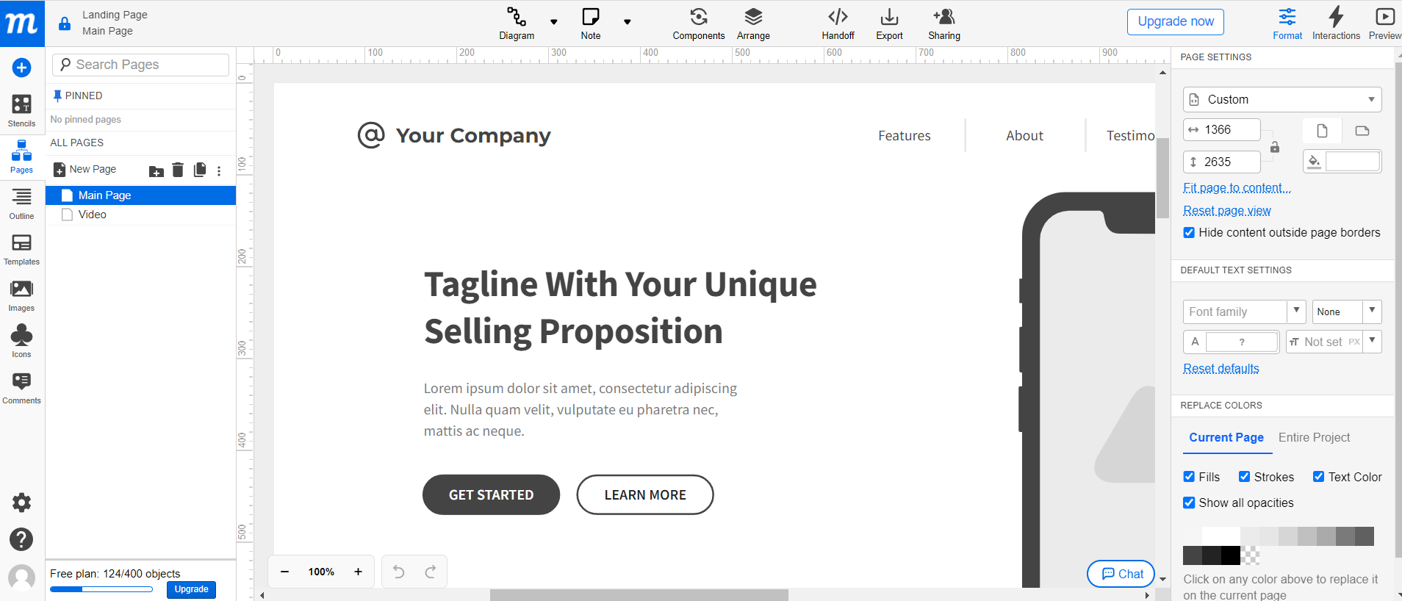
MOQUPS
Es una herramienta que facilita la creación de esquemas o mockups.
Se trata de una aplicación web, que permite trabajar desde cualquier lugar y con cualquier sistema operativo (Windows, Mac, etc).
Su finalidad es ayudar al desarrollo de aplicaciones.

Slide 55

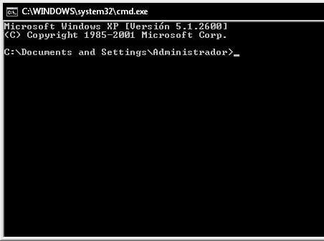
Terminal o consola
En informática, una terminal o consola es la aplicación que se utiliza para interactuar con el computador a través de comandos. Todos los sistemas operativos la traen.

Slide 56
Comandos básicos de la terminal
Notes:
Usar para los módulos más importantes de la clase, donde se introducen conceptos que se ven en varios slides. No hay que usarla para todos los módulos.

Slide 57
¿Cómo abrir la terminal?
Para abrir la línea de comandos de Windows o símbolo del sistema, tan solo tienes que ir a Inicio > Ejecutar o Buscar > CMD.exe y se abrirá una pequeña ventana que te recordará al antiguo MS-DOS.
Para abrir la terminal de Mac OS haz clic en el icono "Finder" situado en el Dock, luego selecciona "Aplicaciones > Utilidades", y finalmente dale doble clic al icono "Terminal".
Notes:
Usar para slides de sólo texto. Si no alcanza, no sobrecargar, usar otra con el mismo título para indicar que continúa el mismo módulo.

Slide 58
Comandos básicos
/?: si quieres obtener más información acerca de un comando, añade /? para ver la ayuda relacionada. Te será muy útil para ver las muchas opciones de cada comando.
HELP: te mostrará una lista de comandos disponibles.
DIR: es el comando más conocido de DOS y sirve para ver el contenido de una carpeta (en MAC-OS usar LS).
CD: sirve para entrar en una carpeta o salir de ella (CD…).
CLEAR: limpia la consola.
Notes:
La información de las siguientes slides es un recordatorio de la clase 0 de este curso. Es recomendable, en el caso de que haya dudas, invitar a los alumnos a que vuelvan a verla.

Slide 59
Comandos básicos
MKDIR: con este comando crearás una carpeta nueva. Con RMDIR podrás eliminarla.
MOVE y COPY: son los comandos para mover y copiar archivos respectivamente. Deberás indicar el nombre del archivo con su ruta (si está en otra carpeta en la que te encuentras) y la ruta de destino.
RENAME: sirve para renombrar un archivo o carpeta. Hay que indicar el nombre original y el definitivo.
Notes:
Usar para slides de sólo texto. Si no alcanza, no sobrecargar, usar otra con el mismo título para indicar que continúa el mismo módulo.

Slide 60
Comandos básicos
DEL: es el comando para eliminar un archivo. Recuerda que no irá a la Papelera, así que piensa muy bien antes de borrar algo. Y para eliminar carpeta usa el comando RD (en MAC-OS usar RM para archivos / para eliminar carpetas RM -RF).
EXIT: cierra la ventana de la línea de comandos o símbolo del sistema.
COPY CON: crear archivos (en MAC-OS usar TOUCH).
Notes:
Usar para slides de sólo texto. Si no alcanza, no sobrecargar, usar otra con el mismo título para indicar que continúa el mismo módulo.

Slide 61
Instalación y práctica de las nuevas herramientas
Notes:
Usar para los módulos más importantes de la clase, donde se introducen conceptos que se ven en varios slides. No hay que usarla para todos los módulos.

Slide 62
Uso de Moqups
Notes:
Mostrar por lo menos los 3 pasos para la instalación de la herramienta, que se describen en la próxima slide.

Slide 63
Utilizando MOQUPS
1
2
3
Ingresa a Moqups
Selecciona tu cuenta de Google para registrarte.
¡Ya puedes comenzar a trabajar!
Notes:
Explicar cómo loguearse en Moqups con la cuenta de google y navegar la interfaz

Slide 64
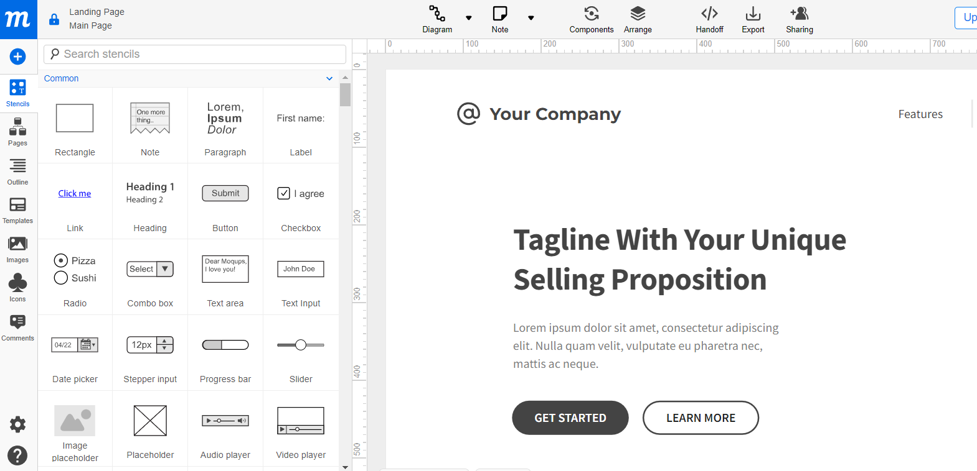
Practicando en MOQUPS
Abrir la aplicación
Crear un nuevo proyecto
Revisar los componentes (stencils)
Pegar el componente browser con un botón
Compartir el proyecto haciendo click en Sharing -> Anyone with the link can view -> Copy link (ese es el link para entregar).
Notes:
Hacer énfasis en cómo compartir el proyecto para que pueda ser corregido (paso 5)

Slide 65
☕
Break
¡10 minutos y volvemos!
Notes:
Obligatoria siempre. A la hora del Break, entre 5 y 10 minutos. Considerar ubicar este espacio en un momento adecuado de la clase. Al volver, mostrar los resultados de la pregunta del anterior slide y generar un breve intercambio.

Slide 66
Instalación de visual Studio Code
Notes:
Mostrar por lo menos los 3 pasos para la instalación de la herramienta, que se describen en la próxima slide.

Slide 67
Instalando VSC
1
2
3
Descarga Visual Studio Code desde la página web oficial.
Selecciona el sistema operativo que usas, y descarga.
Continúa la instalación con el asistente hasta finalizar.
Notes:
Usar para slides de texto con gráfico de etapas/pasos.

Slide 68

Ejemplo en vivo
Creación de un archivo VSC
Notes:
Mostrar cómo crear un archivo en Sublime Text.

Slide 69
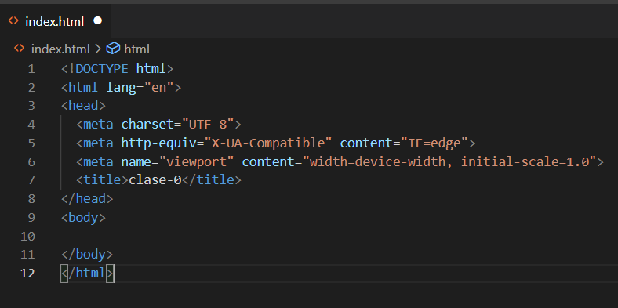
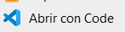
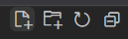
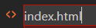
Creando un archivo en VSC
Ve a tu escritorio y crea una carpeta “clase-0”.
Luego haz clic derecho y selecciona
Cliquea en “New File”
Escribe el nombre de tu archivo
Notes:
Usar para slides de texto con gráfico de etapas/pasos.

Slide 70
Combinaciones de teclas en VSC
👀
Para ver los atajos de teclado en VSC, haz clic para acceder al documento
Notes:
Usar para slides de texto con gráfico de etapas/pasos.

Slide 71
Ejemplo en vivo
¡Vamos a practicar lo visto!
Notes:
Este momento implica mostrar el código directo desde el programa. Momento de consolidación de aprendizajes: conociendo y creando archivo sublime + prototipo

Slide 72

PARA RECORDAR
Te dejamos algunos tips
Instala todas las aplicaciones necesarias.
Establece un objetivo a alcanzar.
Mantén la curiosidad activa.
No te quedes solo con lo visto en clase.
Cumple con los desafíos.
Practica: la práctica hace al maestro.
Apóyate en los recursos de Coderhouse.
Revisa el material complementario.
Internet y las ganas de aprender son tus mejores amigos.

Slide 73
¿Preguntas?
Notes:
Obligatoria. Se sugiere ubicar al finalizar la explicación de algún tema, para abrir formalmente el espacio de preguntas y ordenar la interacción.

Slide 74
¿Sabías que
premiamos a nuestros estudiantes
por su dedicación?
Conoce los beneficios del Top 10

Slide 75
Resumen
de la parte I
Resumen de lo visto en clase hoy:
Presentación de conceptos básicos.
Introducción de las herramientas a utilizar.
Instalación y prueba de dichas herramientas.
Notes:
Obligatoria siempre. Completar el resumen con palabras claves de lo visto. En caso de cerrar con el “mapa de conceptos” se puede sacar.

Slide 76
🍔
Break
¡30 minutos y volvemos!
Notes:
Obligatoria siempre. A la hora del Break, entre 5 y 10 minutos. Considerar ubicar este espacio en un momento adecuado de la clase. Al volver, mostrar los resultados de la pregunta del anterior slide y generar un breve intercambio.

Slide 77
Objetivos de la clase
Comenzar el prototipado de un sitio web.
Conocer conceptos básicos del HTML y sus etiquetas.
Armar la estructura básica de un documento HTML y conocer su sintaxis
Notes:
Obligatoria siempre. Indican aquello que se pretende que el estudiante logre con la clase. Recuerda que se enuncian en principio con el verbo en infinitivo delante (por ejemplo: “Comprender…”, “Analizar…”, “conocer…”, etc). Se debe destacar en negrita el verbo. Los objetivos deben ser concretos, medibles y coherentes con los contenidos.

Slide 78
CLASE N° 1 - Parte I
Glosario
Desarrollo web: consiste en la planificación y el diseño de páginas de internet, con la interacción de medios como textos, imágenes, vídeos, sonido y enlaces a otras páginas web.
HTML: es un "lenguaje" de marcado de etiquetas, que permite crear documentos para web.
CSS: en español, «hojas de estilo en cascada», es un lenguaje de diseño gráfico, utilizado para definir y crear la presentación de un documento estructurado, escrito en un lenguaje de marcado.​
Internet: se trata de una red de equipos de cálculo, que se relacionan entre sí a través del uso de un lenguaje universal.
Navegador: es el instrumento que permite a los usuarios de internet navegar entre las distintas páginas de sitios webs.
Buscador: es un sistema informático que busca todo tipo de información en la web, almacenando la misma en una enorme base de datos, para arrojar la información solicitada.
Notes:
“...Pero antes de avanzar con los temas nuevos que nos permitan alcanzar estos objetivos, asegurémonos de tener en claro los conceptos básicos de la clase anterior. Veamos los puntos clave en el glosario..."

Slide 79
CLASE N°1 - Parte I
Glosario
Sitio web: es un espacio virtual en Internet. Se trata de un conjunto de páginas web, accesibles desde un mismo dominio o subdominio de la World Wide Web (WWW).
Dirección IP: es un conjunto de números que identifica, de manera lógica y jerárquica, a una interfaz en red.
Editor de texto: Son programas que te permiten realizar o escribir código fuente (HTML, CSS, PHP, JavaScript) de tus proyectos.
Código de fuente es el conjunto de líneas de textos, las cuales son las directrices que debe seguir la computadora para realizar dicho programa.
Balsamiq: es una herramienta que facilita la creación de esquemas o mockups. Su finalidad es ayudar al desarrollo de aplicaciones.
Terminal o consola: es la aplicación que se utiliza para interactuar con el computador a través de comandos.
Notes:
Se puede usar para comenzar o finalizar la clase, según sea más conveniente..
Recurso: Glosario
Repasa y define rápidamente los conceptos centrales acumulados. Ayuda a los estudiantes a recuperar aquellos saberes que se darán por dados.
Sugerencia:
Puede incorporarse links e imágenes que apoyen al concepto presentado.

Slide 80
Temario
01 - Parte I
01 - Parte II
02 - Parte I
Prototipado y conceptos básicos de HTML
Introducción al Desarrollo Web
Primeros Pasos con HTML
Conceptos básicos
Herramientas a utilizar en el curso
Instalación y práctica
Listas
Formularios
Enlaces
Multimedia con HTML
Prototipado desde el papel
HTML
Etiquetas
Notes:
...Pero antes de avanzar con los temas nuevos que nos permitan alcanzar estos objetivos, asegurémonos de tener en claro los conceptos básicos de la clase anterior. Veamos los puntos clave en el glosario..."

Slide 81
MAPA DE CONCEPTOS
Proyecto web
Prototipado desde el papel
Tips
HTML
¿Qué es?
Convenio de archivos
Etiquetas
Contenedores
Notes:
Y para tener una idea más desarrollada, podemos ver el mapa de conceptos que abarcaremos hoy

Slide 82
Prototipado desde
el papel
Notes:
Usar para los módulos más importantes de la clase, donde se introducen conceptos que se ven en varios slides. No hay que usarla para todos los módulos.

Slide 83
Paso a paso
1
3
3
3
3
2
4
5
Sketch
Wireframe
MockUp
Prototipo interactivo
Diseño Final
Notes:
Usar para slides de sólo texto con instancias a destacar.

Slide 84
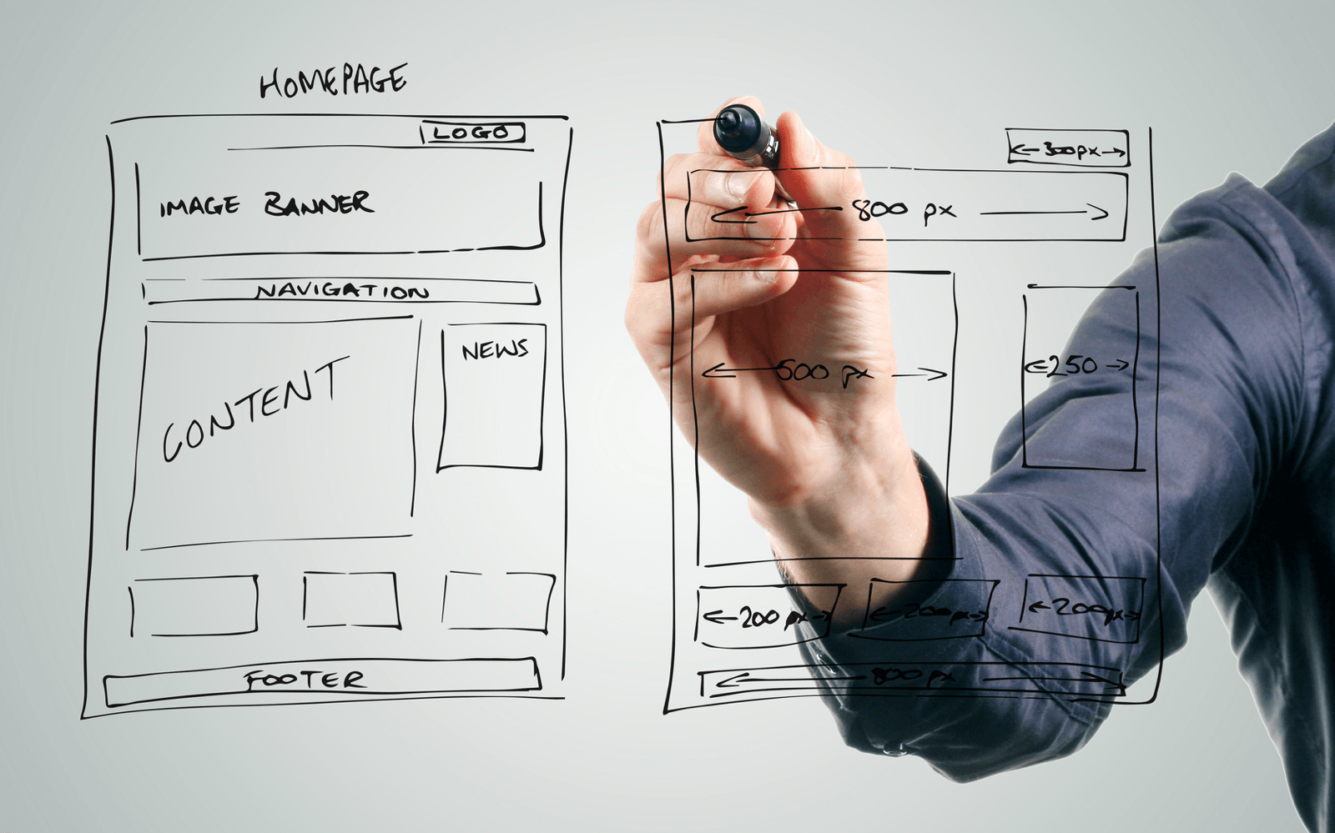
1
Sketch
Es un dibujo rápido o bosquejo guía, que reproduce de manera muy sencilla un concepto, una idea o generalidad de un proyecto.
Fuente de imagen: Cleveroad
Notes:
Un sketch es un dibujo rápido o bosquejo de guía general que no tiene por qué tener muchos detalles y que reproduce un concepto, idea o generalidad de un proyecto de una manera muy sencilla. Por generalidad se realiza a mano con lápiz y borrador por su facilidad en el momento de plasmar una base o punto de partida.

Slide 85
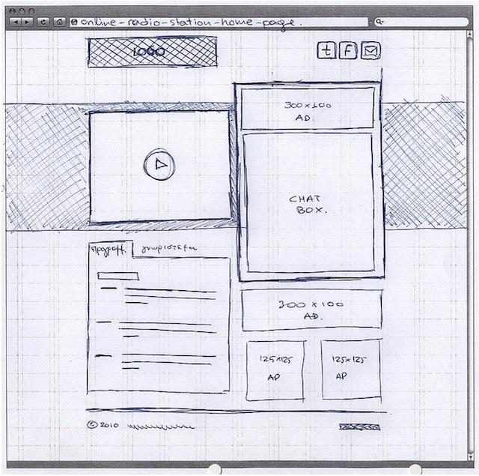
1
Sketch

Slide 86
2
Wireframe
Es la representación estática, en baja calidad, de un diseño. Se definen, para una mejor comprensión, los siguientes aspectos:
¿Qué? Los principales grupos de contenido.
¿Dónde? La estructura de la información.
¿Cómo? La descripción y visualización básica del usuario – interacción de la interfaz
Notes:
Es una representación estática en baja calidad de un diseño. Considere a los Wireframes como la columna vertebral de su diseño donde tendrá una representación de cada parte importante del producto final.

Slide 87
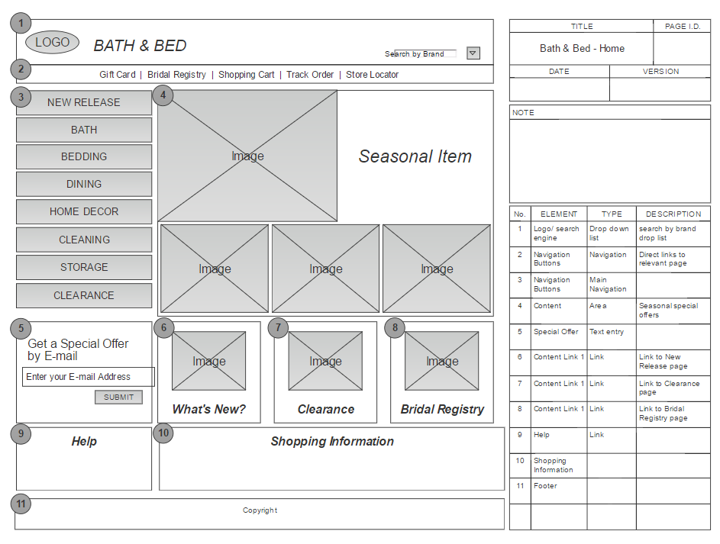
2
Wireframe

Slide 88
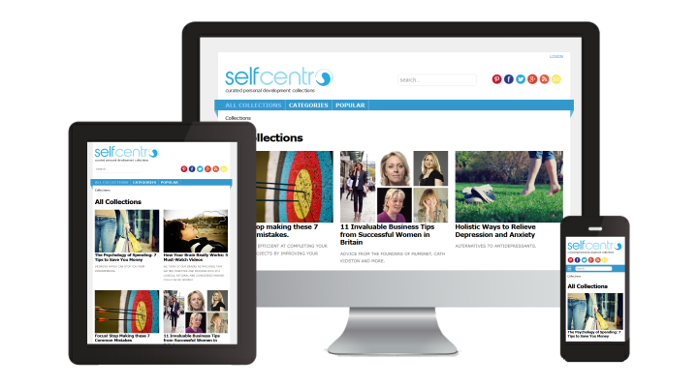
3
Mockup
Es la representación estática de un diseño, en calidad media o alta.
Notes:
Representa la estructura de la información, visualiza el contenido y demuestra las funcionalidades básicas de una manera estática.
Permite revisar la parte visual real del proyecto.

Slide 89





4
Prototipo
Es la representación navegable del producto final.
Notes:
Simula la interacción interfaz-usuario y debe permitir que el usuario:
Experimente interactuando con la interfaz y contenido del proyecto.
Pruebe las principales interacciones de una manera similar al producto final.

Slide 90
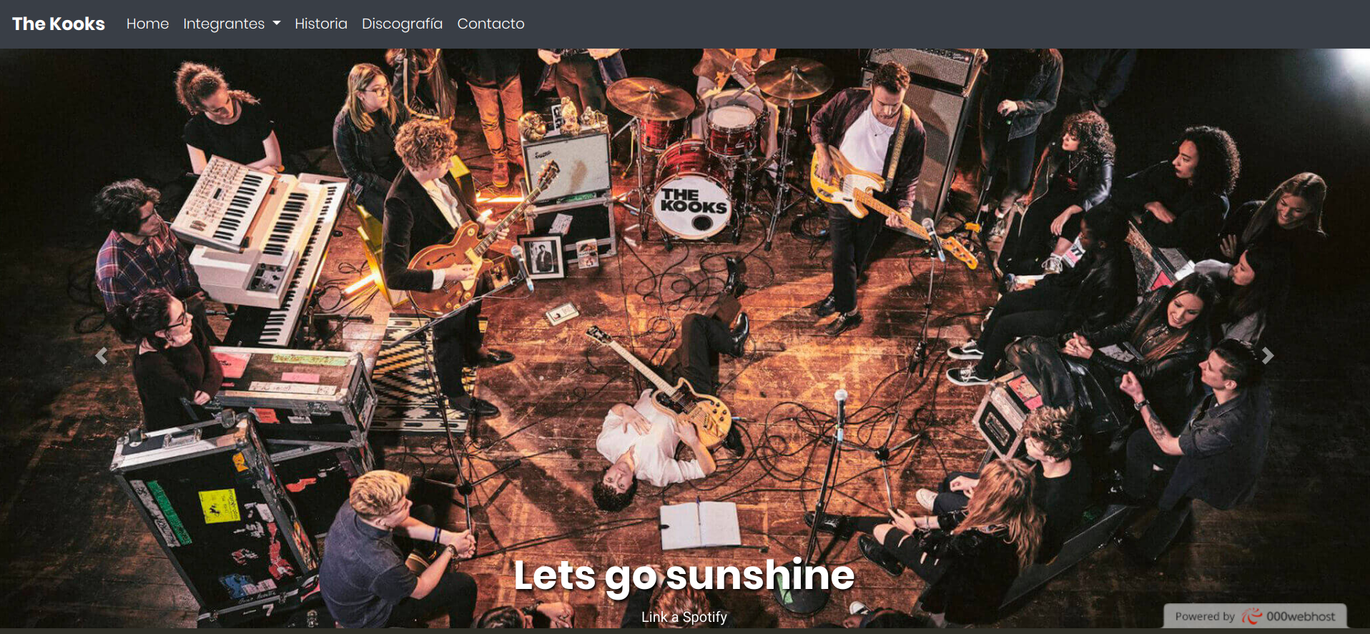
Notes:
Usar para slides de imagen completa.

Slide 91


Tips para armar un buen prototipo
Trabaja primero en la arquitectura de la información:
Agrupa: qué contenidos están relacionados entre sí.
Jerarquiza: cuáles contenidos están subordinados.
Rotula: cómo se nombran los grupos de contenidos.
Testea tu prototipo: una vez que tengas el prototipo de baja fidelidad (sketch), pruébalo con alguien, para conocer si es claro y funciona la forma de navegarlo.

Slide 92

Tips para armar un buen prototipo
Elige la tipografía correcta: te recomendamos trabajar con Google Fonts. Evita mezclar familias tipográficas, es mejor trabajar con una o dos que tengan muchas variables (regular / bold / black / extrablack, etcétera). Para que una fuente se lea en la web de forma clara, tiene que tener alrededor de 16px de tamaño. Los párrafos optimizados para lectura suelen tener alrededor de 10 palabras por línea de texto.

Slide 93


Tips para armar un buen prototipo
Arma tu propia paleta cromática: existen muchas páginas que pueden ayudarte a armar una paleta optimizada.
Te recomendamos visitar coolors, colourlovers o adobe color.
Releva sitios webs: en la primera etapa, es fundamental entrenar el ojo y mirar los sitios webs que ya conoces, así como descubrir nuevos con ojos de diseñador/a. Te recomendamos visitar awwwards, que reúne y premia los mejores sitios de la red.
Nota: puedes ver un ejemplo de estructura de un sitio web en la carpeta de la clase.

Slide 94
¡Vamos a practicar lo visto!
Notes:
Este momento implica mostrar el código directo desde el programa.
Momento de consolidación de aprendizajes: sketch + uso de etiquetas

Slide 95
Sketch
Crearás un sketch en papel
Duración: 10 minutos
Notes:
Usar para Actividades en clase.

Slide 96
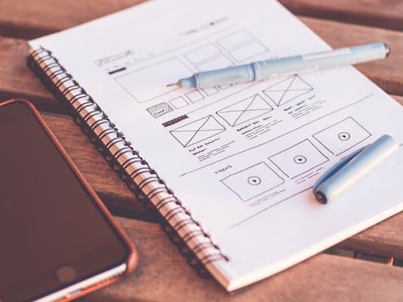
ACTIVIDAD EN CLASE
Sketch
Diseña un sketch en papel, con aquello que incluiría el sitio web que crearás para tu Proyecto Final. Piensa qué secciones podría tener. Debe tener un encabezado, un logo y pie de página. Cuentas con 10 minutos para hacer la actividad.
Notes:
Usar para las subsiguientes slides de Actividades en clase.

Slide 97
☕
Break
¡10 minutos y volvemos!
Notes:
Obligatoria siempre. A la hora del Break, entre 5 y 10 minutos. Considerar ubicar este espacio en un momento adecuado de la clase. Al volver, mostrar los resultados de la pregunta del anterior slide y generar un breve intercambio.

Slide 98
HTML
Notes:
Usar para los módulos más importantes de la clase, donde se introducen conceptos que se ven en varios slides. No hay que usarla para todos los módulos.

Slide 99
Archivos
Notes:
Usar para los subtemas de un módulo.

Slide 100
Convenio de archivos
🙅
No deben tener espacios, acentos, eñes, ni símbolos o si son varias palabras usar guiones “ - “ o “ _ “ ej: “mi-pagina-web”
Tienen que estar escritos en minúsculas.
Deben tener la extensión “.html” (es la forma en que el servidor web sabe que se trata un documento web).
Atención: al guardar archivos en Windows, verificar que no se guarden con la doble extensión de archivos (archivo.html.txt).
💁
🙆
Notes:
Repaso clase 0

Slide 101
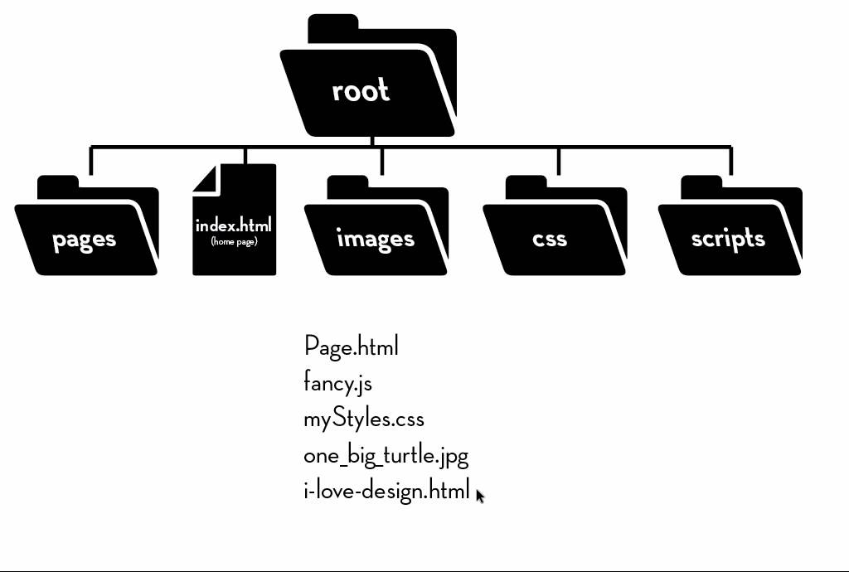
Documento predeterminado
👉Es el archivo que se carga cuando todavía no has hecho en ningún link (por ejemplo, al pedir www.coderhouse.com no dice qué archivo quieres).
Debe llamarse index.html, ya que es el nombre estandarizado.
Notes:
Repaso clase 0

Slide 102
Etiquetas
Notes:
Usar para los subtemas de un módulo.

Slide 103
Etiquetas HTML
En el lenguaje HTML, los elementos se definen mediante etiquetas. Las etiquetas HTML indican el inicio y el final de cada elemento. Lo que se encuentra dentro de la etiqueta (el contenido) es lo que estás formateando.
Casi todas las etiquetas HTML son un juego de pares: una etiqueta abre, otra cierra.
<etiqueta> Contenido </etiqueta>

Slide 104
Etiquetas cerradas y abiertas
Las etiquetas cerradas encierran un contenido, por lo general texto.
Las etiquetas abiertas sirven, entre otras cosas, para incluir elementos como imágenes, líneas, entre otros. Las etiquetas abiertas también se conocen como “autocontenidas”, o que “se cierran en sí mismas”.

Slide 105
Etiquetas cerradas y abiertas
En el ejemplo tenemos una etiqueta cerrada llamada Párrafo <p></p>, que engloba un texto y una etiqueta abierta <hr/> para incluir una línea horizontal. El signo “/” se utiliza para las etiquetas de cierre. En estas últimas se pone a continuación del signo “<”, mientras que en las abiertas delante del signo “>”.
<p>Este es un párrafo con texto en su interior - Etiqueta Cerrada </p> <hr/> <!-- Esto es una línea horizontal - Etiqueta abierta -->

Slide 106
PARA RECORDAR
Etiquetas abiertas en HTML5
Ya no es una obligación poner el signo “ / ”. Por ejemplo, <img src=””> funcionará correctamente, y lo mismo sucederá con <br>, <hr>, o los meta tag.
Notes:
Usar para slides de sólo texto con el contenido más importante de la clase. En una presentación de 50 slides usar máximo 5 de estas.

Slide 107
Atributos de las etiquetas
Todas las etiquetas aceptan atributos:
⇄
Cualquier característica que pueda ser diferente entre una etiqueta y la otra.
El valor que tendrá va entre comillas y cada una puede tener más de un atributo, separados entre sí por espacios. Los mismos sólo van en la etiqueta de apertura.
<etiqueta atributo=”valor”> Contenido </etiqueta>

Slide 108
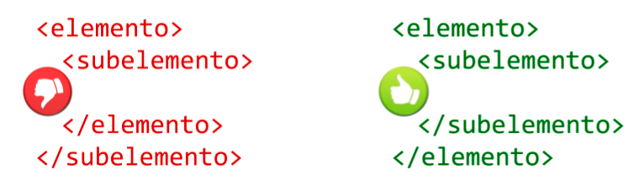
Anidar etiquetas
Es posible meter una etiqueta dentro de la otra, de hecho, esto es más común de lo que parece. Lo más importante es tener presente que:
👀
Siempre se cierran en orden inverso a la apertura.

Slide 109
Sintaxis del código
Es importante mantener el orden dentro del código e incorporar buenas prácticas:
👍
Manejo de tabulaciones.
Bloques de código.

Slide 110
Estructura básica
Notes:
Usar para los subtemas de un módulo.

Slide 111
DOCTYPE
Cuando escribes tu documento HTML, lo primero que debes hacer es escribir el DOCTYPE, el cual declara el tipo de documento. Es decir, sirve para indicar que tu documento está escrito siguiendo la estructura determinada por un DTD concreto. Un DTD es la definición del tipo de documento.
<!DOCTYPE html>
Tips: https://www.w3.org/QA/Tips/Doctype.html.es
Notes:
Usar para slides de sólo texto con el contenido más importante de la clase. En una presentación de 50 slides usar máximo 5 de estas.

Slide 112
Estructura básica
<html>
Etiqueta inicial, que define que el documento está bajo el estándar de HTML. Abre y cierra, por lo tanto es fundamental no olvidar la etiqueta </html> al finalizar el documento, pues sino no cargará correctamente el contenido del sitio. En su interior anidaremos las siguientes etiquetas.
Es la parte privada del documento, que se utiliza como un espacio de comunicación entre el sitio web y el navegador. Esta etiqueta anida otras importantes como <title>, las etiquetas <meta> y aquellas relacionadas con la importación de documentos CSS y JS.
<head>
<body>
Encierra el contenido propiamente dicho del sitio.

Slide 113
Estructura básica
<title>
La etiqueta title define el título de la página, el cual será visualizado en la solapa del navegador.
<meta>
Se utiliza para añadir información sobre la página (ya sean palabras clave, el autor, la descripción del sitio, etcétera), la cual pueden valerse los buscadores. También puede definir el idioma y la codificación en la cual está escrita la página.

Slide 114
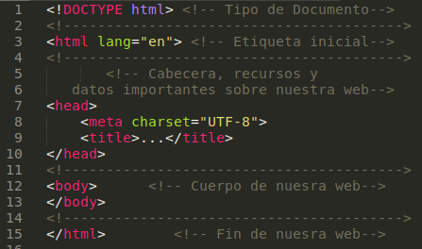

Slide 115
Elementos HTML básicos
Notes:
Usar para los subtemas de un módulo.

Slide 116
Tipos de elementos:
grupo general
Todos los elementos que van en etiquetas dentro del <body></body> se dividen en dos grupos:
Elementos de bloque
Son aquellos que, sin ser modificados por CSS, ocupan el 100% del ancho del contenedor, y se mostrarán uno abajo del otro.
sólo ocupan el ancho que diga el contenido, y se verán uno al lado del otro.
Elementos de línea

Slide 117
Encabezados
<h1> Elemento de Bloque </h1> <h2> Elemento de Bloque </h2>
<h1> a <h6> de bloque: un encabezado es, semánticamente hablando, el texto que encabeza o titula el contenido que sigue. Se puede tratar de un artículo, un texto o una sección del documento que estamos viendo.
Existen 6 niveles: del <h1></h1> al <h6></h6>
Esta jerarquía se debe respetar en cada documento HTML que forme parte del sitio web.

Slide 118
<h1> REINO ANIMAL </h1> <h2 Vertebrados </h2> <h3> Mamiferos </h3> <h4> Bipedos </h4> <h4> Cuadrúpedos </h4> <h3> Aves </h3> <h4> Voladoras </h4> <h4> No voladoras </h4> <h3> Reptiles </h3> <h3> Peces </h3> <h3> Anfibios </h3> <h2> Invertebrados </h2> <h3> Insectos </h3> <h4> Voladores </h4> <h4> No Voladores </h4>

Slide 119
Utilizaremos todas estas etiquetas en nuestro primer ejemplo de estructura web:
<!DOCTYPE html> <html> <head> <meta charset="utf-8"> <title>Mi primer sitio web</title> </head> <body> <h1>Nombres</h1> <h2>Mi nombre es:</h2> Tu Nombre y Apellido <h2>El nombre del profesor es:</h2> Nombre y apellido del profesor </body> </html>

Slide 120

Otros elementos HTML
<p></p>
<br/> (de bloque)
<em> (de línea)
<strong> (de línea)

Slide 121
Contenedores
Para organizar el contenido de nuestros documentos HTML, debemos tener en cuenta que los elementos (textos e imágenes) tienen que estar contenidos en un contenedor.
Para eso tenemos el contenedor por excelencia que es el div, y su hermano, el span.
El div es un contenedor en bloque mientras que el span es un contenedor en línea muy útil para el trabajo con textos.
👍

Slide 122
Tipos de etiquetas: contenedores
<!-- apertura contenedor padre --> <div> <h2> Hola planeta </h2> </div> <!-- cierre contenedor padre -->
👉 En el ejemplo se puede ver el uso de comentarios y el uso de un contenedor div para trabajar el contenido h2

Slide 123
HTML5
<header> </header>
<nav> </nav>
<section>
<article>
</article>
</section>
<aside>
</aside>
HTML5 incorpora etiquetas semánticas que no sólo funcionan como contenedores, sino que también definen qué tipo de contenido van a tener.
<footer> </footer>

Slide 124
Nuevo documento
Crea un documento nuevo
Duración: 15 minutos
Notes:
Usar para Actividades en clase.

Slide 125
ACTIVIDAD EN CLASE
Nuevo documento
En el editor de código (VSC), crea un documento nuevo llamado “index.html”. Escribe con etiquetas HTML:
Mi primer página web
Mi nombre
Tu nombre y apellido.
Sobre mí
un párrafo o dos, que te describan brevemente.
Nombre de mi docente
Su nombre y apellido.
Guarda, abre el archivo en el browser de tu preferencia, y observa el resultado. Contarás con 15 minutos para realizar la actividad.
Notes:
Usar para las subsiguientes slides de Actividades en clase.

Slide 126
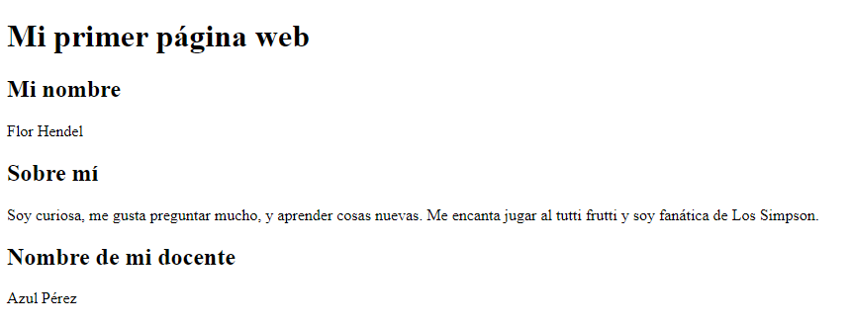
ACTIVIDAD EN CLASE
Resultado esperado
Notes:
Usar para las subsiguientes slides de Actividades en clase.

Slide 127

#Coderalert
Ingresa al manual de prácticas y realiza la primera actividad ”Wireframe”. Ten en cuenta que el desarrollo de la misma será importante para la resolución del Proyecto Final.
Notes:
Para profes/tutores: Si bien las actividades recomendadas no son obligatorias ni reciben corrección, corresponden a ejercicios que aportan a la construcción de las pre entregas y Proyecto Final. Por lo cual les sugerimos que insistan a los estudiantes con que los resuelvan, además, las dificultades con las que se encuentren serán contenido para los Afterclass

Slide 128
Actividad Nº 1
Wireframe
Descripción de la actividad.
Generar el wireframe correspondiente a una vista para desktop y una vista mobile, de tu sitio web, en Balsamiq.
Notes:
Usar para las subsiguientes slides de Actividades en clase.

Slide 129
¿Preguntas?
#CoderTip: Ingresa al siguiente link y revisa el material interactivo que preparamos sobre Preguntas Frecuentes, puede que allí encuentres algunas respuestas.
Notes:
Cuando el curso cuenta con FAQs corresponde esta slide de “Preguntas”

Slide 130
Resumen
de la parte II
Prototipado de un sitio web.
HTML, sus etiquetas y sintaxis.
Notes:
Obligatoria siempre. Completar el resumen con palabras claves de lo visto. En caso de cerrar con el “mapa de conceptos” se puede sacar.

Slide 131

Completa esta clase
con los siguientes
CoderTips
Notes:
Portada de Coder Tips

Slide 132
CODERTIPS
Videos y Podcasts
Empezar en el Mundo del Desarrollo Web | Conseguir Trabajo en Programación Web | Coderhouse
Notes:
Colocar el link de los recursos en el nombre de cada uno, así son autocontenidos y transparentes.
Usar para que los estudiantes puedan explorar recursos creados por Coderhouse.
Se puede vincular contenido de los canales oficiales de Coderhouse, tanto Youtube como Spotify. Por ejemplo:
Marketing Digital: https://www.youtube.com/playlist?list=PL_-j_Nxetw-FkGoc8FC8CnNbS18-hdGeu
Diseño UX/UI: https://www.youtube.com/watch?v=kpPw989W8cQ&list=PL_-j_Nxetw-EAzc7gJGeyGomRD7JQUmHM
Programación: https://www.youtube.com/watch?v=tYC_yfXJb88&list=PL_-j_Nxetw-GGSiu_0KAQKktto9-lOtaO
Desarrollo freelance: https://www.youtube.com/watch?v=ua4S23T70KU&list=PL_-j_Nxetw-HUemJyXLr18G5l5t3VU_Eh
Desarrollo profesional: https://www.youtube.com/watch?v=SuXj-ElTjL4&list=PL_-j_Nxetw-E1YOlrXMfvF3TQPa0VJDhE
Canal de Spotify de Coder: https://open.spotify.com/show/6Z4gbxrzelqVU3syDH3JzI

Slide 133

¿Quieres saber más?
Te dejamos material ampliado de la clase
Notes:
Portada de Material Ampliado

Slide 134
MATERIAL AMPLIADO
Recursos multimedia
¿Cómo funciona un DNS? | | red.es
Software para prototipar | | InVision
Referencia de elementos HTML5 |MDN Web Docs
Notes:
Colocar el link de los recursos en el nombre de cada uno, así son autocontenidos y transparentes.
Usar para que los estudiantes puedan explorar en sus casas los recursos vistos en clase: libros, artículos, herramientas, websites, videos (ajenos a Coder)
Enviar el contenido a integrar a contenidos@coderhouse.com para que lo podamos incluir en el Repositorio.
El material recomendado es únicamente a modo de sugerencia. Coderhouse no brinda este material por estar sujeto a derechos de autor.

Slide 135
Opina y valora
esta clase
Notes:
Obligatoria siempre.

Slide 136
Muchas gracias.
Notes:
Todas las clases

Slide 137
Notes:
Todas las clases

